Slide 1

KALIGRAMY
Tematická oblast | ESV Komunikace vizuálního umění se znakovými sys8témy uměleckých a společenských oborů
Datum vytvoření | 6. 8. 2013
Ročník | 2. ročník
Stručný obsah | Kresba kaligramu vycházející ze zkušenosti žáka.
Způsob využití | Na základě díla autora současného umění, studenti vypracují vlastní výtvarný projekt. Odpovědi na konci prezentace.
Autor | Mgr. Lenka Tutschová
Kód | VY_32_INOVACE_37_ETUT06
Gymnázium a Jazyková škola s právem státní jazykové zkoušky Zlín

Slide 2
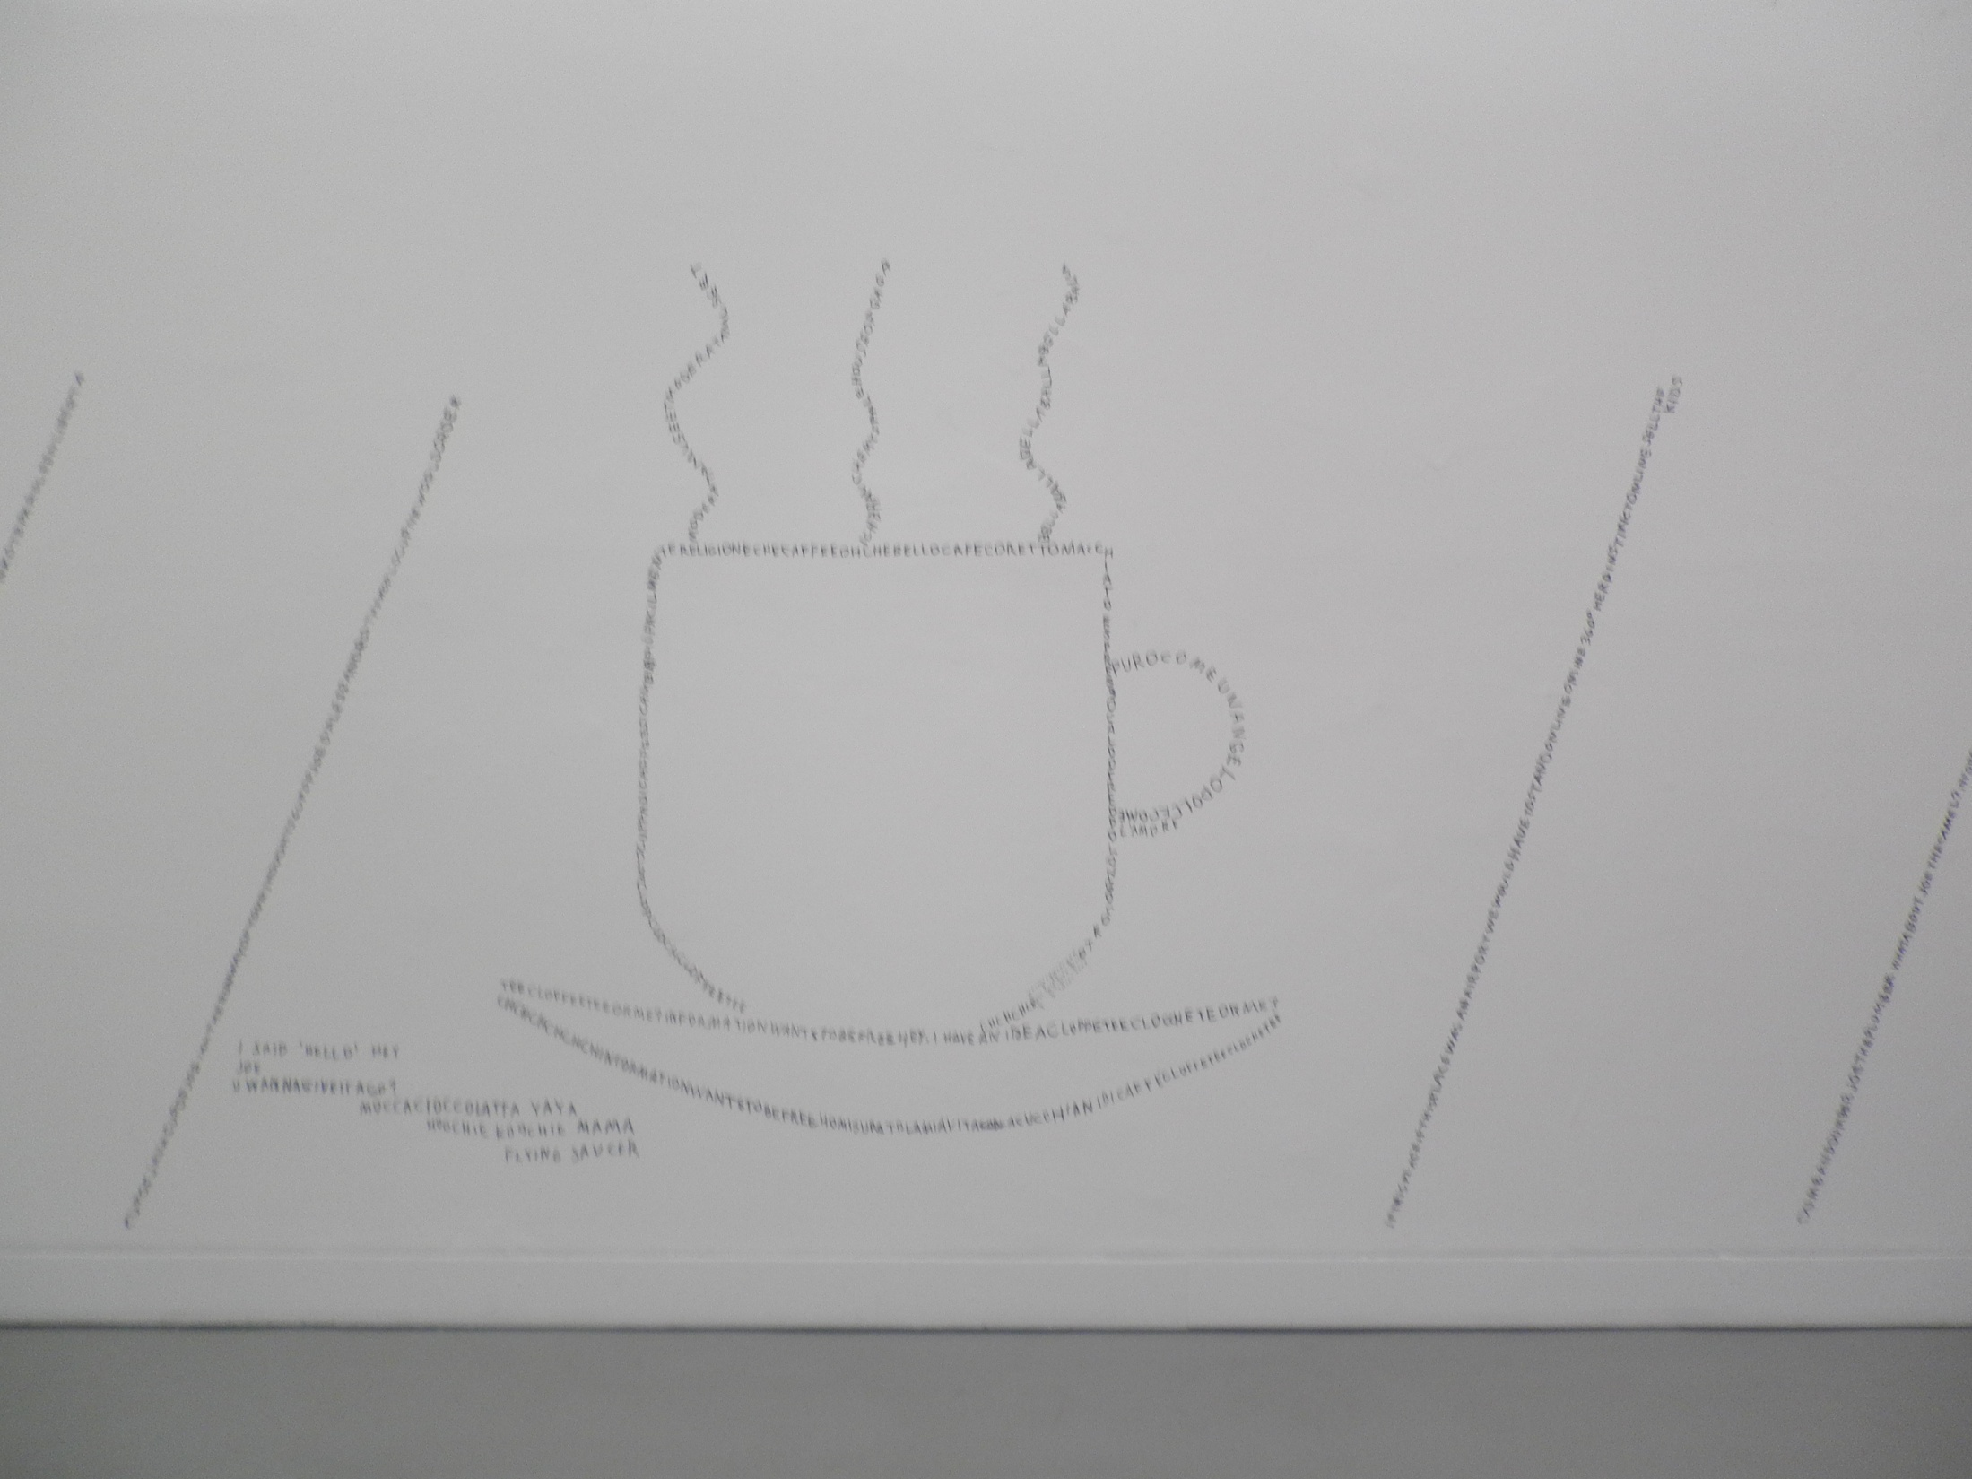

Slide 3
Jakou technikou je vytvořen předcházející obraz?
Co je na něm zobrazeno?
Jak je to zobrazeno?
Víte jak se nazývá tento druh zobrazení?

Slide 4
Pokuste se vysvětlit pojem:
„kaligram“
Kaligram, nebo také „ideogram“ je báseň, jejíž písmena a slova jsou uspořádána do určitého obrazce. Mistry v oboru byli např. Guillaume Apollinaire nebo Jaroslav Seifert.

Slide 5
Jaký je vztah mezi textem a zobrazením šálku?
Můžete najít předměty, které mají pro vás nějaký význam?
Je nějaký předmět, který ve vás vyvolává příjemné a nebo nepříjemné pocity, když se jej dotknete?
Pokuste se najít jeden předmět, který je pro vás důležitý a zkuste tento pocit popsat několika větami.

Slide 6
Vymyslete si a napište příběh, který se vztahuje k nějakému předmětu a nakreslete - napište kaligram, který tento předmět zobrazuje. Při tvorbě příběhu se inspirujte vlastní zkušeností, zážitky a pocity. Pokuste se svou kresbu nakreslit co nejjednodušším způsobem.
Pomůcky: papír A4 – A3, tužka, propiska

Slide 7
Jakou technikou je vytvořen předcházející obraz?
Písmo seřazené do linie
Co je na něm zobrazeno?
Předmět denní potřeby
Jak je to zobrazeno?
Poskládáno ze slov
Víte jak se nazývá tento druh zobrazení?
Kaligram

Slide 8
Zdroje:
http://cs.wikipedia.org/wiki/Kaligram

